Slide 1
Programma Gestione Emergenze di Confindustria: l'esperienza nell'evento sismico del Centro Italia
Roberto Cardinali
Responsabile PGE Confindustria

Slide 2
Una nuova struttura nazionale di Confindustria nata dall’idea di Confindustria Fermo nel 2012 in occasione del sisma che colpì l’Emilia Romagna e successivamente promossa su scala nazionale da Confindustria Marche. Agisce ufficialmente secondo l’intesa sottoscritta il 7 Dicembre 2016 da Confindustria Piccola Industria con il Dipartimento della Protezione Civile Nazionale.

Slide 3
Il contesto emergenziale
Le emergenze che investono ormai periodicamente il nostro Paese a seguito di eventi atmosferici straordinari e terremoti compromettono non solo la sicurezza della popolazione, ma anche la sopravvivenza stessa del tessuto industriale.
In questi eventi interviene sistematicamente una forte spinta solidale da parte delle imprese e dei cittadini di altri territori che, autonomamente e in modo spesso non coordinato, si organizzano per fornire ed inviare aiuti.

Slide 4
La struttura di coordinamento PGE Confindustria
“ciò che serve, quando serve, dove serve”
Attivazione entro 24/48 h
Operatività h24 - 7/7
93 referenti territoriali in rete.
Task Force e Unità di Coordinamento Nazionale
PGE Confindustria
Dipartimento Nazionale di Protezione Civile
Coordinamento territoriale PGE
Coordinamento territoriale PGE
Coordinamento territoriale PGE
Gruppo territoriale
PGE

Slide 5
Attivita’ di prevenzione e gestione
In “tempo di pace” :
PGE può essere promotore di attività di sensibilizzazione per favorire la cultura della resilienza e di iniziative per la riqualificazione di fabbriche e territori.
PGE può stimolare la collaborazione fra Protezione Civile e imprese nello sviluppo di attività informative, formative, piani di emergenza ed esercitazioni.
Nella fase di post emergenza:
PGE può essere un valido supporto alle imprese e alle Territoriali nella delicata fase della ripresa dell’attività lavorativa: snellimento delle procedure, assistenza nelle relazioni con le Istituzioni, le banche e il territorio.

Slide 6
Pge in emergenza: attivita’ di sostegno alle imprese e alla popolazione
PGE – in stretto coordinamento con le istituzioni - si occupa di:
raccogliere e gestire le richieste di intervento per imprese e popolazione;
raccogliere e fornire direttamente materiali e fondi;
Fornire e gestire la logistica;
profilare le aziende disponibili a mettere a disposizione le proprie risorse per sostenere altre aziende del settore o le attività di Protezione Civile.

Slide 7
Pge confindustria: i vantaggi
Sostegno rapido e coordinato per le imprese e per le esigenze della popolazione.
Sostegno efficace per rendere disponibile ciò che serve, quando serve, dove serve.
Riduzione degli sprechi di risorse e materiali.
Certezza di impiego delle risorse finanziare e dei beni resi disponibili dalle aziende.
Assistenza alle imprese associate per il superamento dell’emergenza.
Promuovere la cultura della sicurezza e della resilienza nelle imprese.
Rafforzare il legame tra imprese e amministrazioni pubbliche sul tema della resilienza.

Slide 8
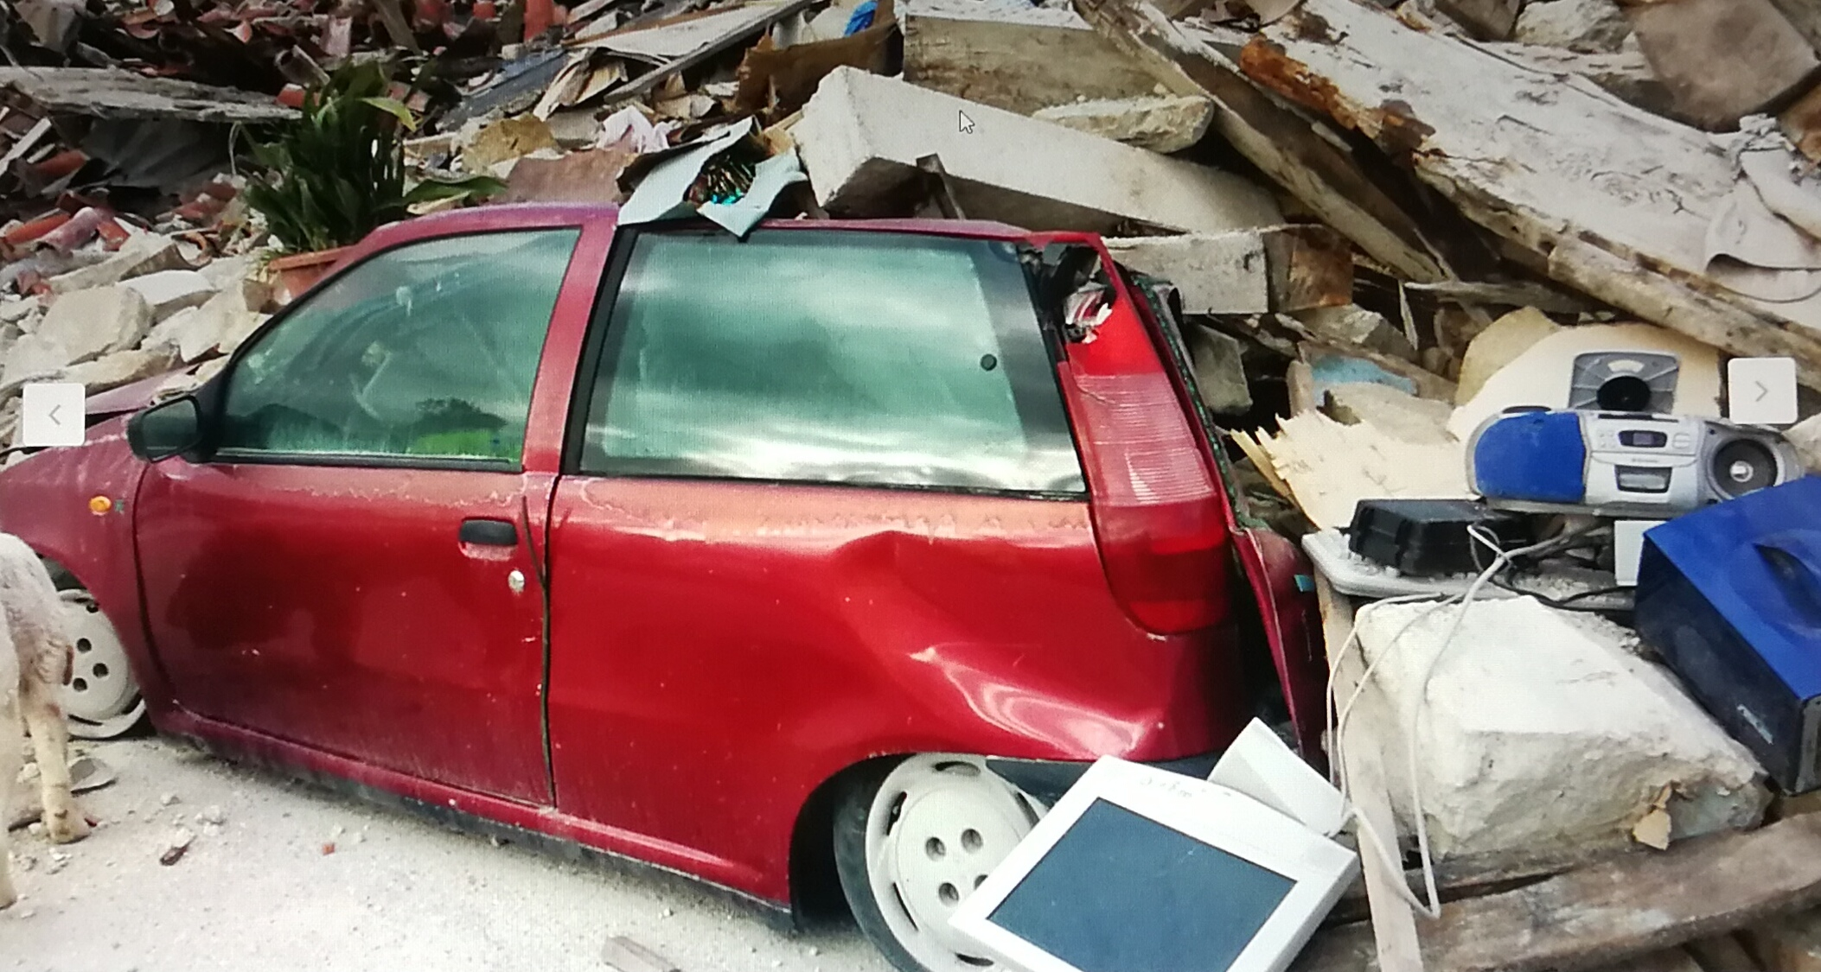
24 Agosto 2016 H: 3,36
Evento sismico magnitudo 6.0
Epicentro tra Accumoli e Arquata del Tronto

Slide 9
Pge in numeri: 26 agosto 2016 – 11 Giugno 2017
291
Giorni di attività
incessante
> 250
Aziende che hanno offerto beni e servizi
> 3 Mln €
Risorse donate e gestite direttamente
93
Referenti territoriali in rete PGE nazionale

Slide 10
Principali focus di intervento
moduli uso ufficio per varie attività e moduli abitativi
• scuole
• containers per stoccaggio materiali di attività produttive
• mobili e scaffalature industriali da ufficio
• stoviglie e vassoi ed altro materiale di consumo per mense
• lenzuola, cuscini e materassi
• sacchi a pelo e coperte
• materiali vari per pulizia
• fieno e mangimi per animali
• materiali per scuola e ufficio
• tensostrutture
• prodotti alimentari
• lamiere grecate, teli e materiali da copertura
• abbigliamento uomo-donna-bambino e calzature.

Slide 11
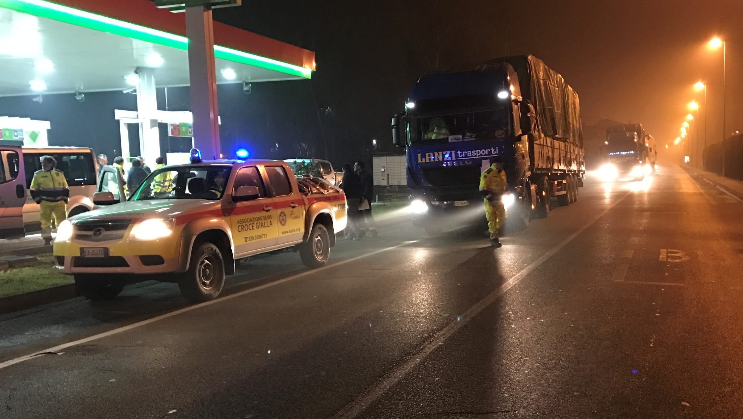
ORE 3.30: Si riparte…

